Slide 1
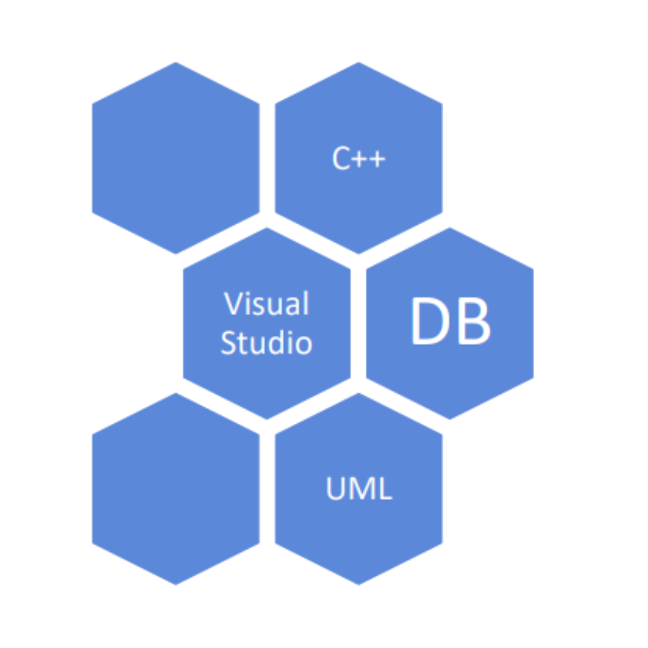

SOUTENANCE PROJET POO
Groupe 4 : SCHNEPP Anthony RAJOELISOA Enorian
KOCHER Vanita HOFSTETTER Léo
1
Notes:
1

Slide 2



SOMMAIRE
II\ Présentation des diagrammes
II\ Rappel du contexte
III\ Présentation du logiciel
2
Notes:
2

Slide 3

I\ RAPPEL DU CONTEXTE
-Gérer l’entreprise
-Simplifier les démarches
-Réaliser des statistiques
3
Notes:
3

Slide 4

Identification des points clés
Gestion :
Créer- Afficher – Modifier – Supprimer
Des
Clients / Commandes / Personnels
/ Articles
Statistiques :
Calculer chiffre d'affaires / panier moyen
/ article le moins vendus
/ …
4
Notes:
4

Slide 5



Mise en place d’un environnement de travail
Github
VISUAL STUDIO 2022
Utilisation du FRAMEWORK .net pour le développement d’ihm. Et connexion au github
Création d’un github :
https://github.com/En0ri4n/Projet-POO
5
Notes:
5

Slide 6
II\ PRÉSENTATION DES DIAGRAMMES
Nom | Type | Taille | Min | Max | Commentaires
Id_ville | N | 16 bits | 1 |  | Auto-incrémenté
Nom_ville | A | 50 |  |  | Nom de la ville
Code_postal | A | 10 |  |  | Code postal
Id_adresse | N | 16 bits | 1 |  | auto-incrémente
Numero_rue | A | 16 bits |  |  | Numéro de rue
Nom_rue | A | 50 |  |  | Nom de rue
Type_adresse | A | 25 |  |  | Type d'adresse (facturation ou livraison ou les deux)
Id_personne | N | 32 bits | 1 |  | Auto-incrémenté
Nom | A | 50 |  |  | Nom
Prenom | A | 50 |  |  | Prénom
Date_naissance | Date |  |  |  | format DD-MM-YYYY
Date_premier_achat | Date |  |  |  | format DD-MM-YYYY
Date_embauche | Date |  |  |  | format DD-MM-YYYY
Reference_commande | AN | 30 | 1 |  | Auto-incrémenté
Date_livraison | Date |  |  |  | format DD-MM-YYYY
Date_emission | Date |  |  |  | format DD-MM-YYYY
Id_paiement | N | 32 bits | 1 |  | Auto-incrémenté
Moyen_paiement | A | 30 |  |  | Moyen de paiement
Date_paiement | Date |  |  |  | format DD-MM-YYYY
Date_solde_enregistre | Date |  |  |  | format DD-MM-YYYY
Id_remise | N | 32 bits | 1 |  | Auto-incrémenté
Pourcentage_remise | N | 8 bits |  |  | Pourcentage de la remise
Reference_article | AN | 30 | 1 |  | Auto-incrémenté
Nom_article | A | 50 |  |  | Nom de l'article
Prix_article_HT | N | Monétaire |  |  | Prix de l'article HT
Nature_article | A | 20 |  |  | Nature de l'article
Couleur_article | A | 20 |  |  | Couleur de l'article
Seuil_reapprovisionnement | N | 16 bits |  |  | Quantite max de produits avant réapprovisionnement
Quantite_article | N | 16 bits |  |  | Quantite de chaque article en stock
Quantite_article_commande | N | 16 bits |  |  | Quantite de chaque article dans la commande
Pourcentage_remise_article | N | 8 bits |  |  | Pourcentage de la remise de chaque article
Id_taxe | N | 8 bits | 1 |  | Auto-incrémenté
Pourcentage_taxe | N | 8 bits |  |  | Pourcentage de la taxe
1) Dictionnaire de donnée
6
Notes:
6

Slide 7
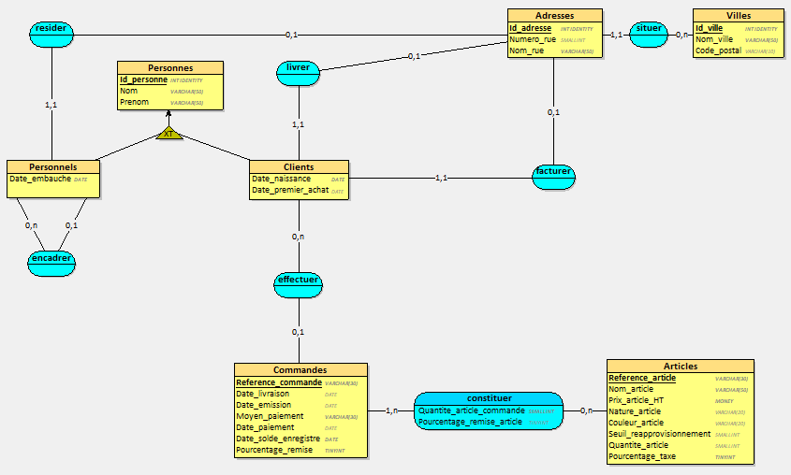
2) Modèle conceptuel de données
7
Notes:
7

Slide 8
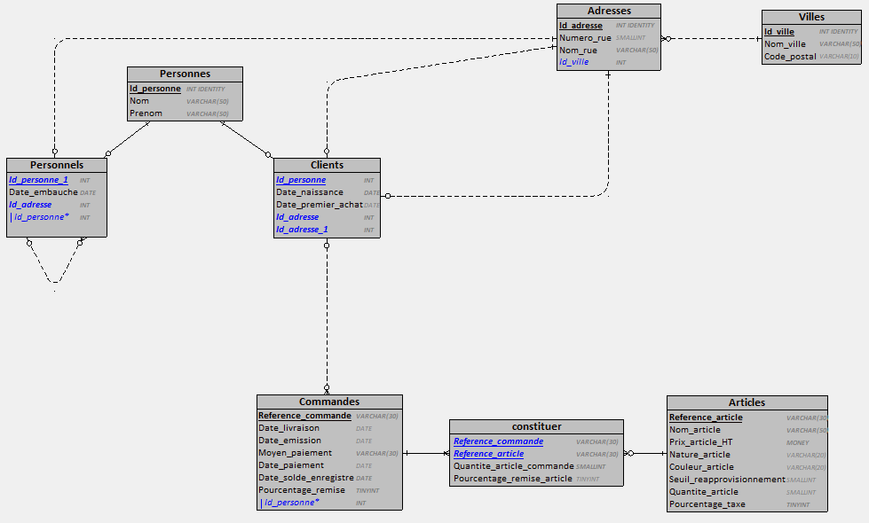
3) Modèle logique de données
8
Notes:
8

Slide 9
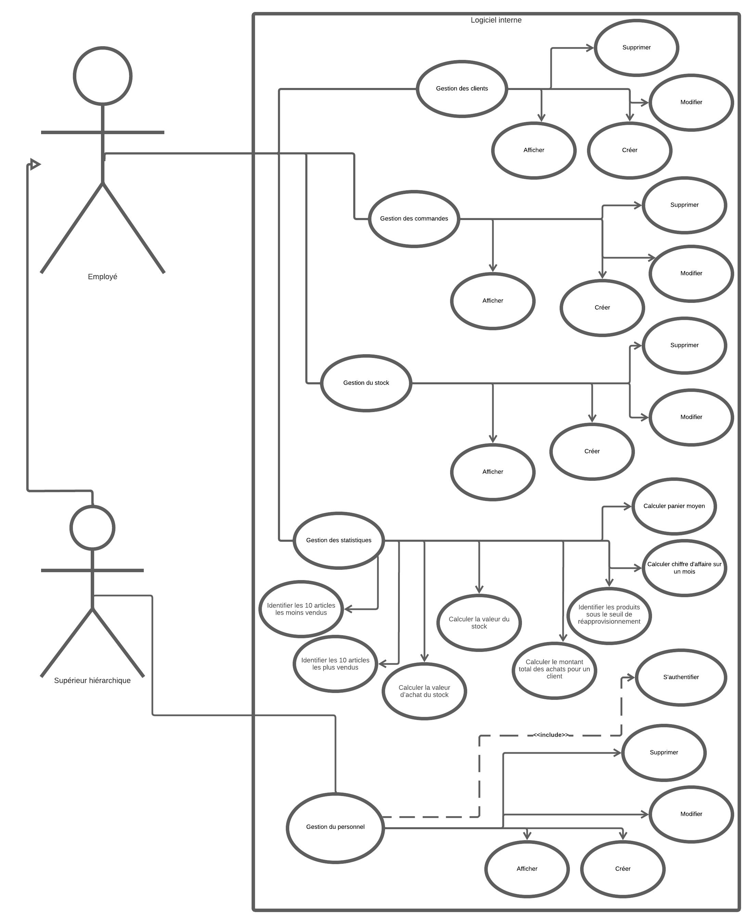
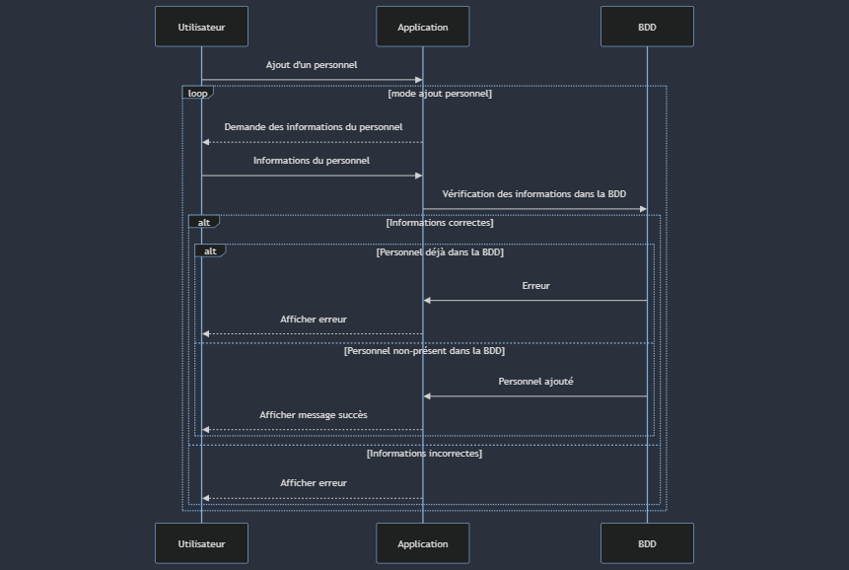
4) Diagramme de cas d’utilisation
Et de séquence
9
Notes:
9

Slide 10
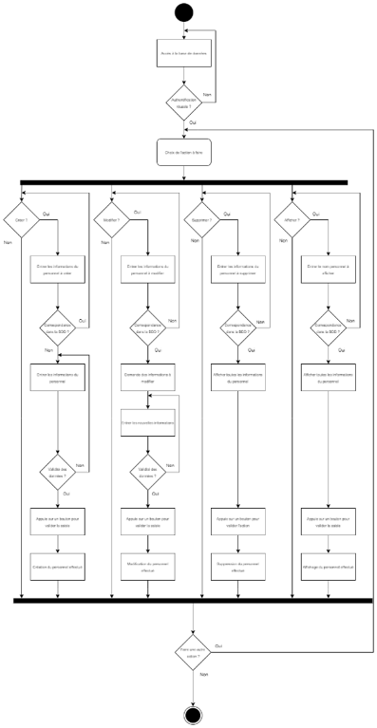
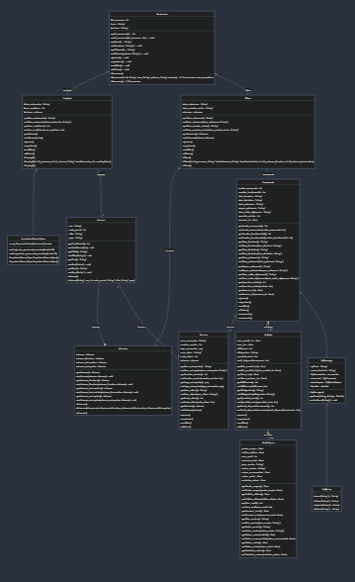
4) Diagramme d’activité
Et de classe
https://mermaid.live/edit#pako:eNqtWdtu2zYYfhVBu4lbO22SuUmM3QR2ihVogrTeejEIM1iJdrhKlCNKbrOufZ7lOfJi-0nxTMrdsPrG0n_if_j486DPaV4XOJ2leYkYWxC0aVCV0XlJMG2z9ChLJ5MsPc7Si6LBjGGWJLMEyeeMSmoymTxJIhJJRm9ww2pKgfzTX5NJcllty_r-8QFksHwMZPrBQSLvvZDeTCbzuqoQLTBnyUdgqiflLPy9RHnbNVxu3T9pT22pJCJmWTs8fJKlT4SseLxoWpKX4OQsYW2df0AbblYShRDNUh6Ael62qCWsJXedUMpr2vbx6CSIcJfdFjcEd83PBDeoyW-5QkaXd-UVojBII8Xuyjcdbu6Nj5ou5SzDdpiqRroqGc2oKHdiEv85own8fiDFaiuJoEC4t4JO6wrel21D6OZ3Sds2jw8R-tMNbl8ZMwcj29BT5jKD8bj0riaFsXVdV8KGOwjrGTC-5oSqN72HcXXFlGEMmUF_1F2LmwOPzLrttiFVyKjqgqxJSEfrNclvQ7opwsEoJEFGElKMlW8JOGpepOeGIAs8SpJnz5J5TVnbdHkL0ErQDufJFsHkfvy7bfjU5SN9tQcXSgusdTL6hSNFYUVPbwmVCdK4UnPLoa9KsmsQAeuDEv2sg0myRwYmTIMh0-FAvMCSAM67LGZY0pBWHnkYufDd3WPMEgqi_OYAVrT7hrDFIon65jAmYftGsaTCTMfH0AgAuwFJNRkwNk6sl9cqPQ71pYnHoV9qF9QQX61RJSAdOGo0Jk2H_Vk-SfjittrWrEWl3YUmyY6UZUR-i-5Z0CsSyO4cDN0IOxC96WYJc1iif9kpA813fCRQ8mwyxdFdx9N728W1OH1I5wbcjyoJRlRLzyCfoHoK5HXMI7ZzaTqOyKPVkWAct05qSVILTIFagFr1HnXQDIMlhXbVCjrr44NYEJ0VCIXLmIL-wrYZxM98AccF0_atFcfxwik4C7iuy_0aFmlQYWNiYtyRv8yE60uwsAQriqqdSjZv5gGtX0r0ctsXFQgynaaIPD-XMj29FMS41CGaqekOZxW937CpqSnyTaELMETzcNIJ9rbBFcS2QvktagMRteF09p5O9bV57ku8_kbEdSiGgEXg07BdVyyMJmbfaqUXbkDMYl6oyqh2_D2x0tfIRoqkBDixcXGtsuaSb_qAL3i8PrDMEhlwrHVtpECl_HIBJbe8eu9B6eMDXuXmQGB6O4AVkFqvCM1hf1Rhvut2u7-okb09iQASNCFSMsTeIoKr_pTicqv6HtNhtlBmdQmtFJzblHGpuw6B1yCJ-uOF430F5whgr2653rqsUWvhys0Lr67Tu3y-l0e_e13HUhkYjUtFy-APsHAqMTzHjIhbu8G5q8s3bNOIuAUf7geyqHtagZJwMBIzeOXAJGrRE3GBNeikj61hZwPJKDZjA73x4BkgIhCQ_8yv_5XGMrdhg5k5TIN5Cfnv2Qqt2RJQ3D2njEJ1IRjpE_T6uuhIOB0nLeo-rdod8siQ2jVMDNwvhVZTenxgZEPVaSjaEB4fVuLqwVFkuCMlrxgCV3aEQ5iqtmKqIk7DjruRjPsSXoBe7sHkLzLGiC3NUnkItd-aVAQQsnlWyoIGYmUtDnVbwM7xHmCrNA_hWvO9svjOLYcqExgelhysrjPY_5wGFsbtSyuNc0T5bkZ0IA_N-S1ZrxuY6Os1Iv1VmsVldcdWIoLoCtbW_bnMVtmWoLLDtOhYZG0ldJC5QyVsTsVShpucoNJ3RgqoHabLaogAxaoXctnWDLISEZs-NttOWgj9uZu3iDFfwst0aHKpkx3Cy7BMSYZ6sajKnnbc850ahs7cmDJGp6XNt0oeXypN1QcWSkvAxkjM2rsAJpFQI0IhvMKg31kIG7bas200xiy5gIxa80R8EBur9vSOXTabSxTUNOheXwqWyWtoBXil31eXNOd7d3Vi4BcJiew9-sBQrnAvdVDU3XuYhq8WI0dBN6d_pRL3OEo90IeI_6hkJ8hcu-ussLtyXhWx2yXwPecpj7LB1FxL9B8A5IsxIPYZXJXLihfFg90YuijQFlLb8xeGoGQ4aYl5Nyv6J500HYU58PEFt_6oroHU-W2kjCgxJDy0JOWFUeKnSXyNUEl6mryiDDet0fEuoZa4hNgH2b9u-e5zkL0A7Sjbckl-zVFVo3XlXh671VHHE3B6R7ytWFlvald3SzeW2Vx9oHJNigsyzTPm9txcXTtORrubJ-KGNXB7ZUc2eFxTfC8T_rLw2k0GN6ezwc35fC95IncjN-JcXz1Eo5Vsk-lYlHOT7CBCm2cVZfBuzqtL-PHge22z0nEKwhUiRTpLBVCztL2F7VyWzuCxQM2HLO3lUNfWy3uap7M1Khkep52YIfILrabCLuO3uob3lt_T8td09jn9lM4m09Ozw6Pp0dH56fT0-fH0eDpO74H84uTs8Hh6Nj378fxkenZ-fPZlnP4pLJwcnkxPjo6en55z8RdnL8YpLkhbN1fyCzH_-_IPMUtxKw
10
Notes:
10

Slide 11




III\ DÉMONSTRATION DE L’APPLICATION
Plan de démonstration
Test des fonctionnalités
Statistiques
Connexion
Interface utilisateur
11
Notes:
11

Slide 12

Crédit images : bing ai
12

